Slide 1
Drupal eindwerk Kerstmis
http://tuinieren.gemekkelik.be/
Login:admin
Ww: admin123

Slide 2
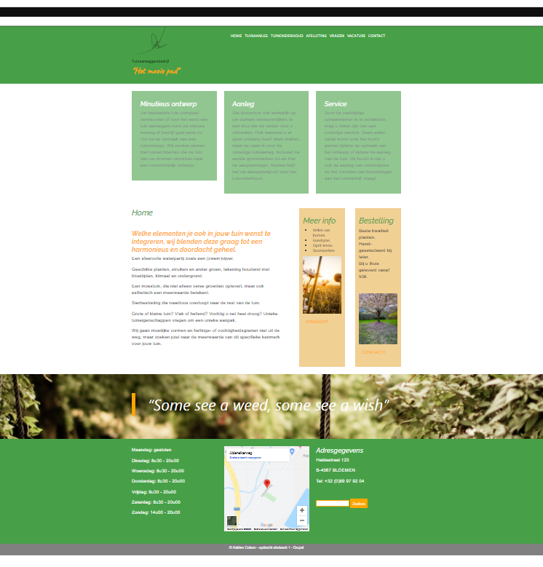
Home pagina met een artikel

Slide 3
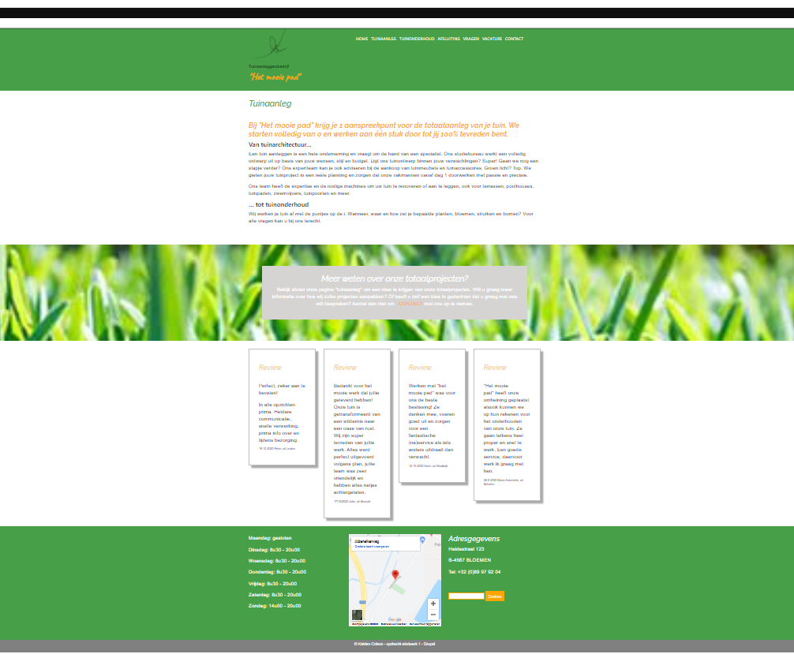
Tuinaanleg pagina

Slide 4
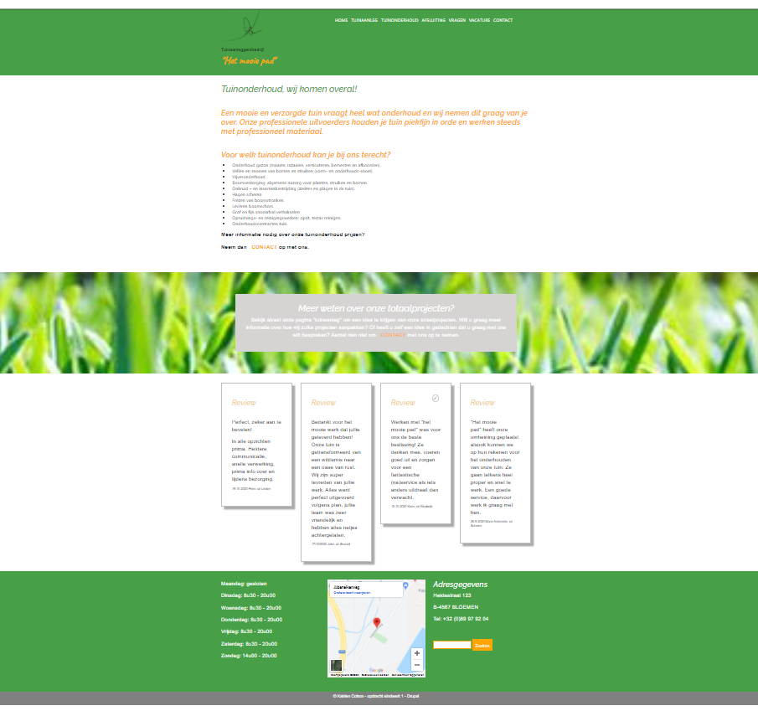
Tuinonderhoud pagina

Slide 5
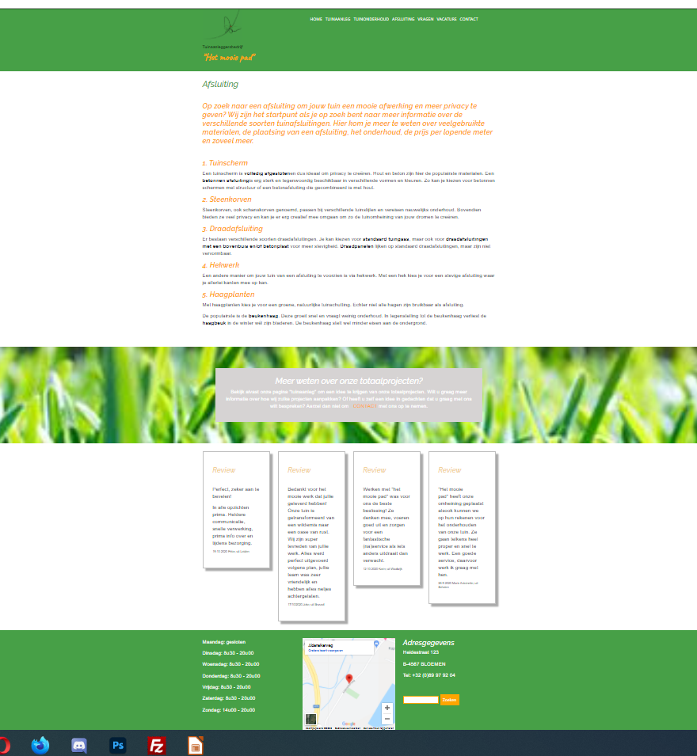
Afsluiting pagina

Slide 6
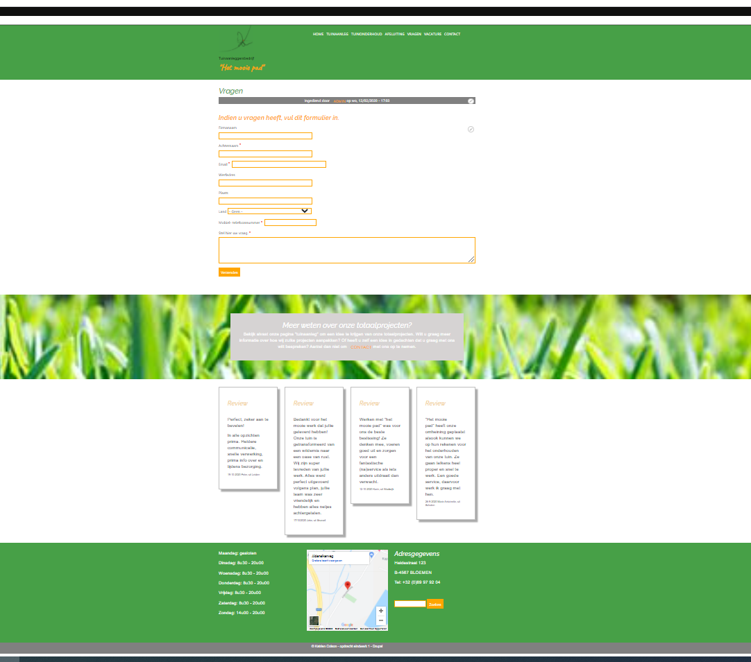
Vragen pagina

Slide 7
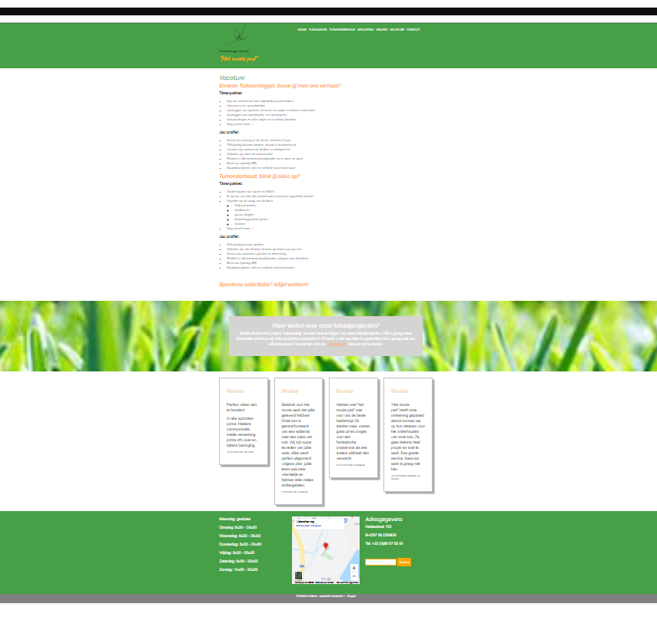
Vacature pagina

Slide 8
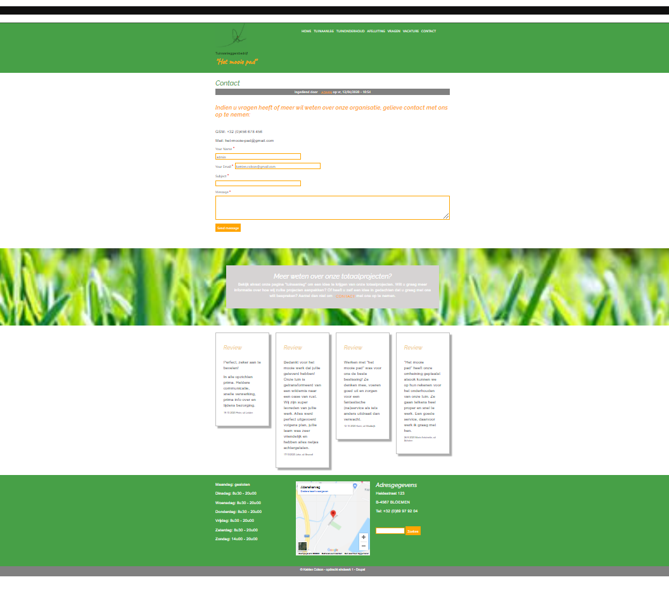
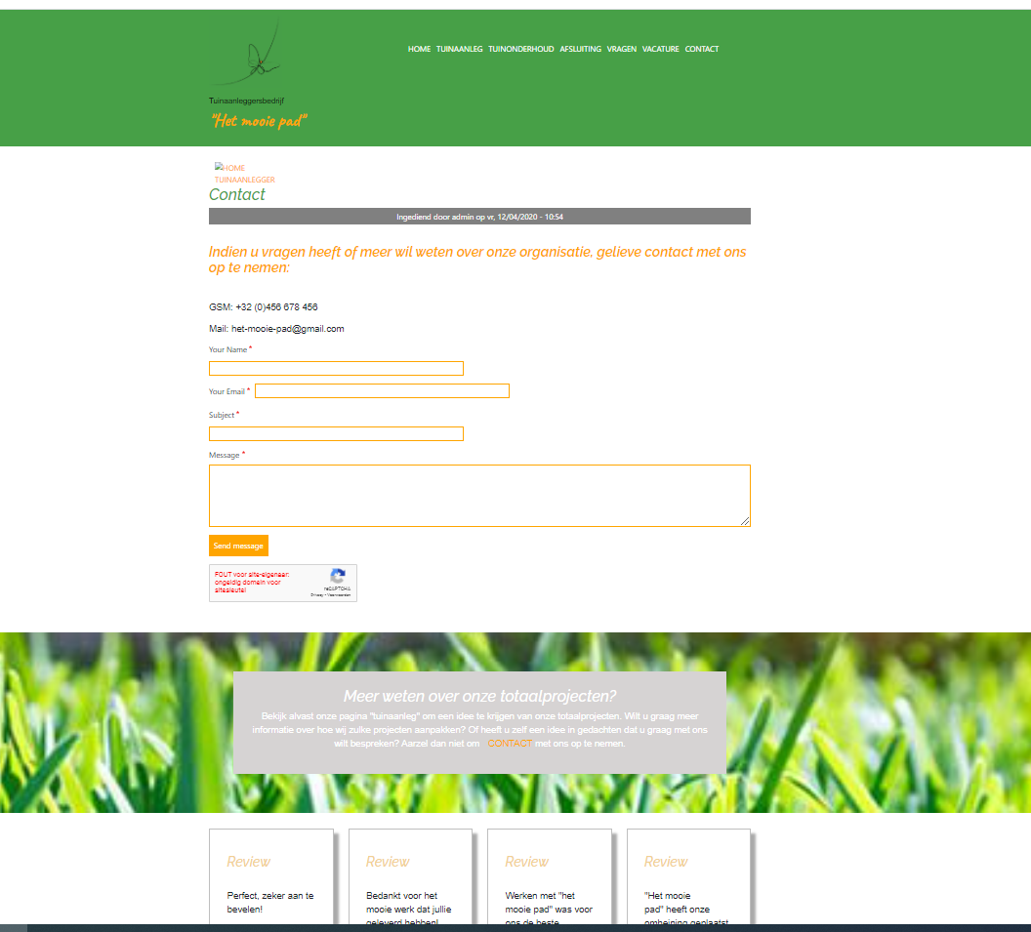
Contact pagina

